Slide 1
Données pour code site: OUJ901 - PERSEE
Lignes: 1 | ST FO: PERSEE

Slide 2
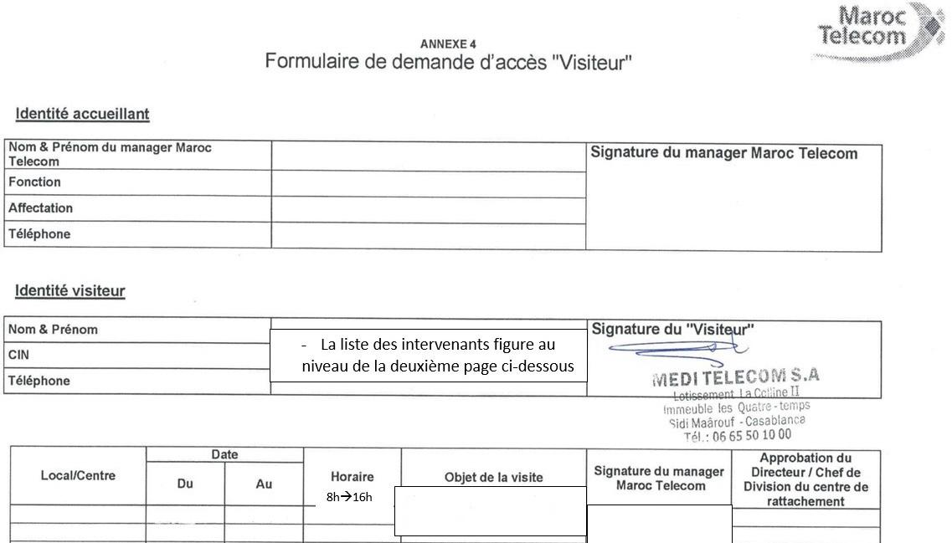
code site | ST FO | contact ERPT | DR IAM | ville | X Départ ERPT - Y Départ ERPT | X Arrivée ERPT Proposition1 - Y Arrivée
OUJ901 | PERSEE | 0660127763 AZEDDINE | OUJDA | Oujda | 34.65417500, -1.87714300 | 34.65590000, -1.87311000

